Slide 1



ХИМИЯ В ПРАКТИЧЕСКОЙ ДЕЯТЕЛЬНОСТИ ЧЕЛОВЕКА.
КАЛЯЕВА ЕЛЕНА АНАТОЛЬЕВНА,
УЧИТЕЛЬ ХИМИИ МОУ-ГИМНАЗИИ №15 Г.О. КЛИН

Slide 2
Дефицит: умение использовать приобретенные знания по химии в практической деятельности человека и быту.
Вебинар посвящен формированию умения использовать приобретенные знания по химии в практической деятельности человека и быту, совершенствование экологической культуры человека. Особое внимание будет уделено выявлению общих подходов к решению практикоориентированных задач.

Slide 3
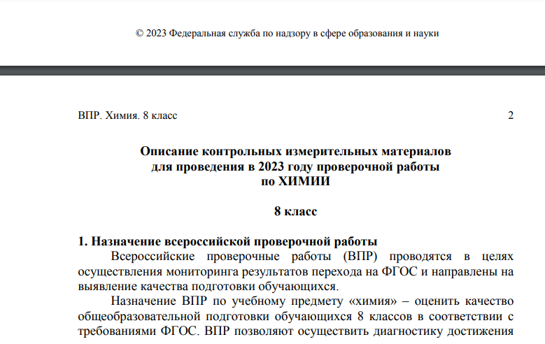

Slide 4
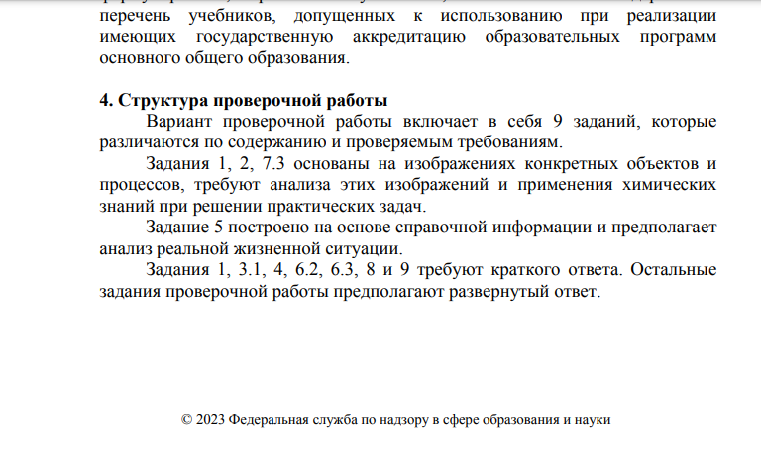

Slide 5
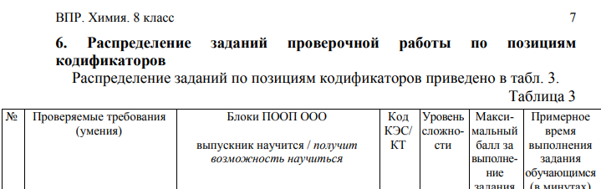
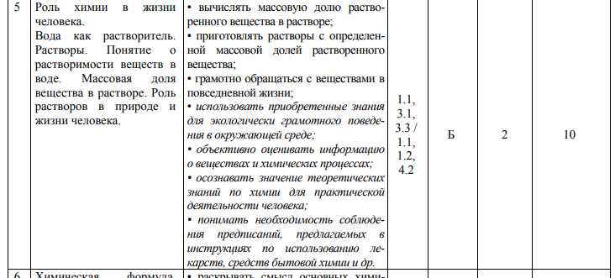
Распределение заданий по позициям кодификаторов

Slide 6
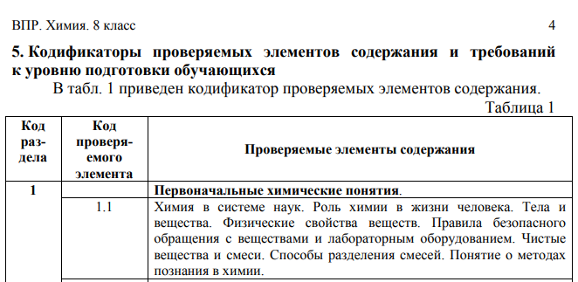
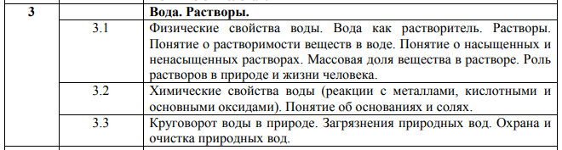

Slide 7
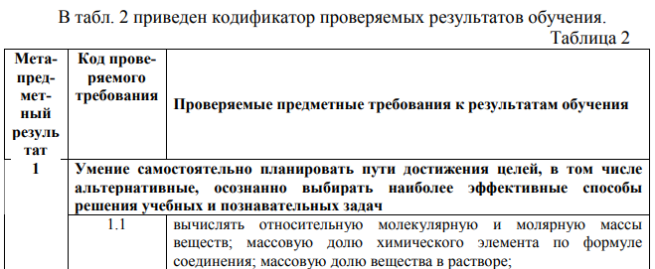
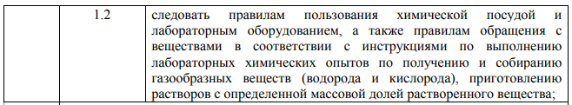
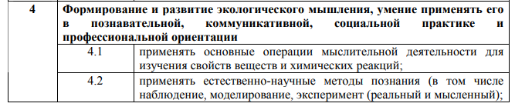

Slide 8
ОПРЕДЕЛЯЕМЫЕ ДЕФИЦИТЫ
Понимание роли химии в формировании кругозора и функциональной грамотности человека для решения практических задач.
Формирование представлений о значении химической науки в решении современных экологических проблем, в том числе в предотвращении техногенных и экологических катастроф.
Формирование навыка безопасного обращения с веществами, используемыми в повседневной жизни.
Овладение основами химической грамотности: способностью анализировать и объективно оценивать жизненные ситуации, связанные с химией.

Slide 9
Преодоление дефицитов: ступени к успеху
Изучение документов по структуре работы
Развитие познавательных УУД – работа с информацией в виде таблиц
Отработка базовых логических действий по выполнению математических расчетов
Создание собственного банка практико ориентированных задач

Slide 10
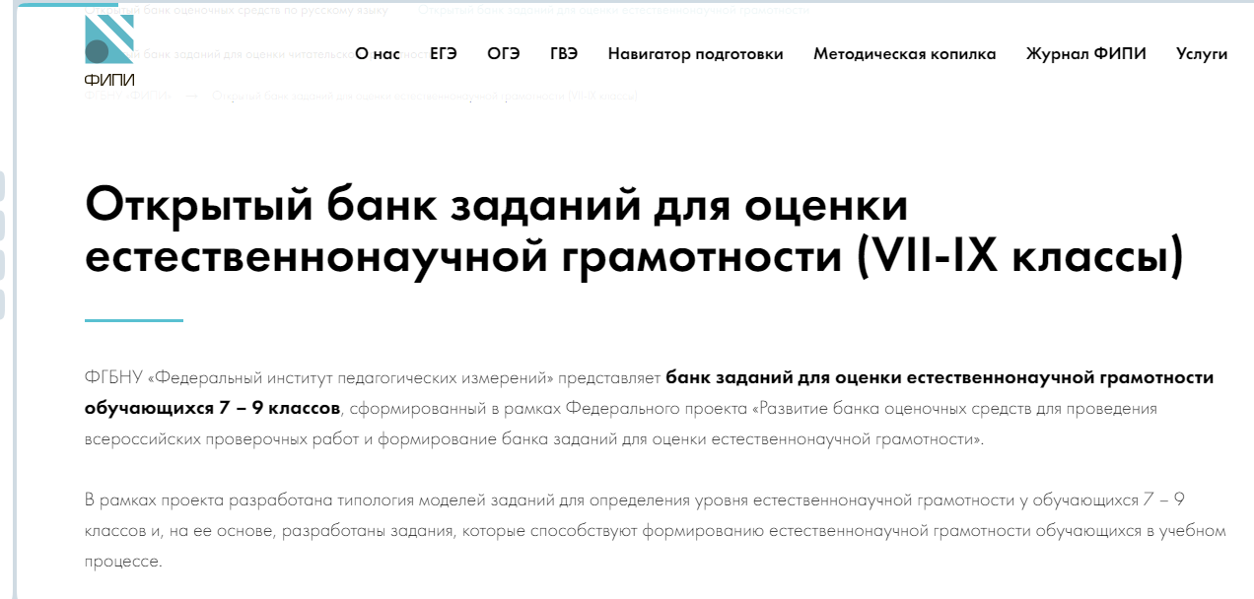
https://fipi.ru/otkrytyy-bank-zadaniy-dlya-otsenki-yestestvennonauchnoy-gramotnosti

Slide 11
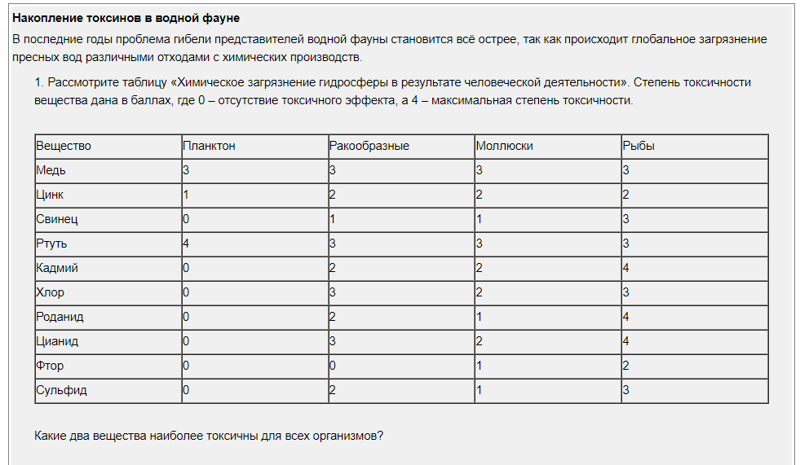

Slide 12
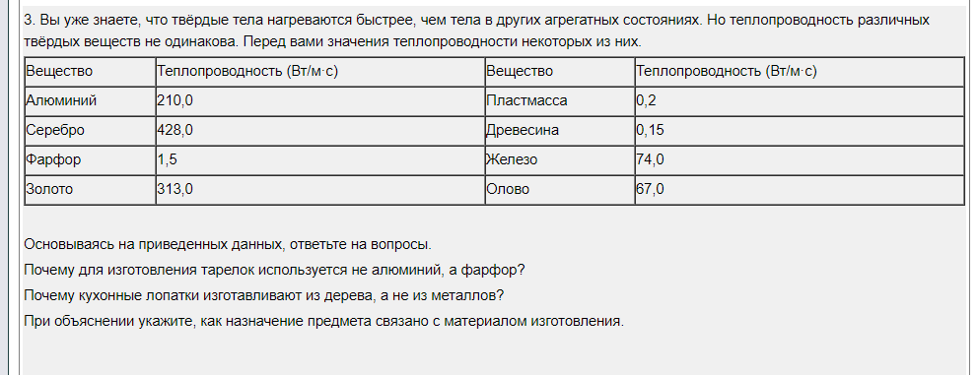
ОТКРЫТЫЙ БАНК ЗАДАНИЙ ДЛЯ ОЦЕНКИ ЕСТЕСТВЕННОНАУЧНОЙ ГРАМОТНОСТИ

Slide 13
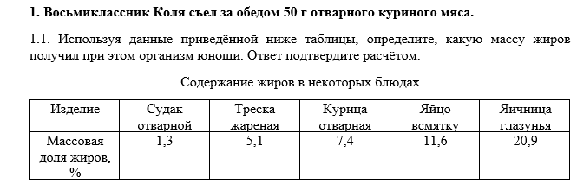
Задание 5.1. Определение массы или массовой доли питательных веществ в пищевом продукте.
m (в-ва) = w доля % * m (продукта)/100%
m (жиров) = 50 г ×7,4% /100% = 3,7 г

Slide 14
Задание 5.2. Определение доли суточной физиологической нормы (α)
α = m (в-ва) / m(суточная норма) *100%
Для решения задания 5.2 используется данное, полученное в 5.1
1.2. Какую долю суточной физиологической нормы (90 г) составляет потреблённое Колей количество жиров? Ответ подтвердите расчётом.
α = 3,7 г / 90 г = 0,041 или 0,041х 100% = 4,1%

Slide 15
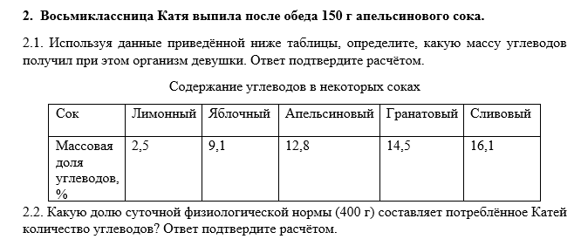
m(углеводов) = 150 г × 12,8/100% = 19,2 г
α = 19,2 г / 400 г = 0,048 или 0,048х 100% = 4,8%

Slide 16
2. Определение массы или массовой доли растворенного вещества в растворе
W (раств. вещества) =m (в-ва)/ m (раствора)*100%
Восьмиклассница Маша отдыхала летом с родителями на море и привезла оттуда домой банку с морской водой. В сентябре в школьной лаборатории Маша провела опыт: в фарфоровую чашку налила 125 г морской воды и упарила её на электрической плитке досуха. Масса полученного твёрдого остатка солей составила 2,25 г.
1. По результатам проведённого эксперимента вычислите массовую долю солей в образце морской воды (солёность моря).

Slide 17
2. Определение массы или массовой доли растворенного вещества в растворе
W (раств. вещества) =m (в-ва)/ m (раствора)*100%
Восьмиклассница Маша отдыхала летом с родителями на море и привезла оттуда домой банку с морской водой. В сентябре в школьной лаборатории Маша провела опыт: в фарфоровую чашку налила 125 г морской воды и упарила её на электрической плитке досуха. Масса полученного твёрдого остатка солей составила 2,25 г.
1. По результатам проведённого эксперимента вычислите массовую долю солей в образце морской воды (солёность моря).
ω(солей) = (2,25 г / 125 г) × 100% = 1,8%.

Slide 18
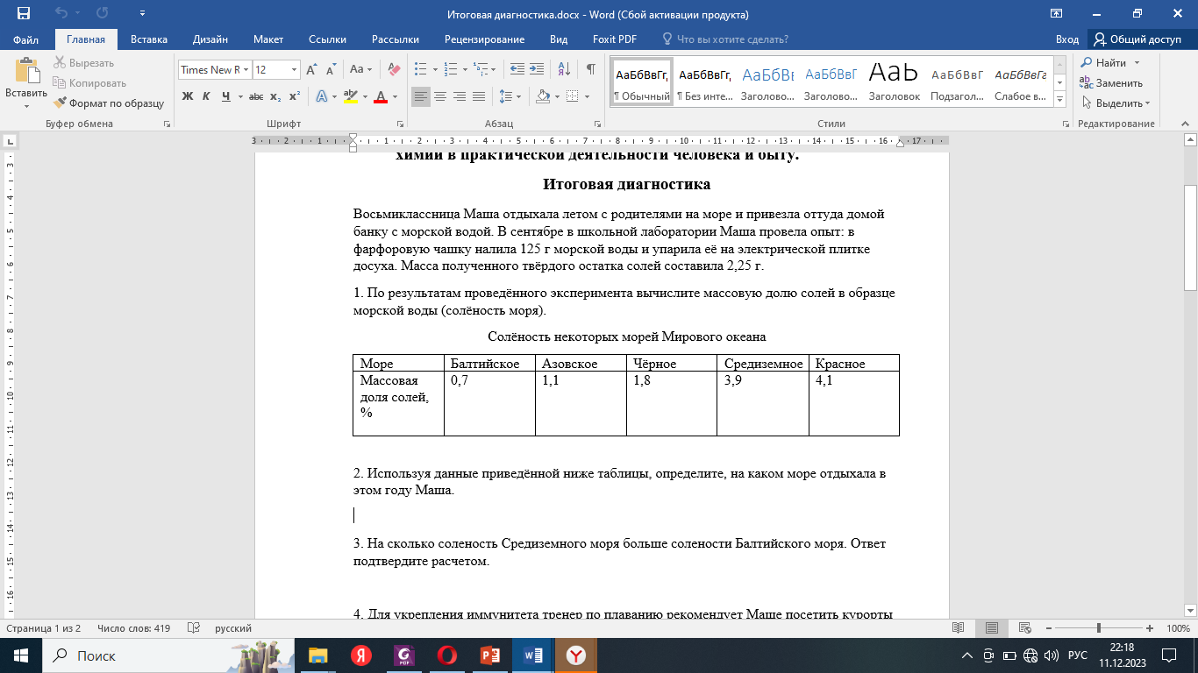
2. Используя данные приведённой ниже таблицы, определите, на каком море отдыхала в этом году Маша.
1,8% - Море Черное

Slide 19
3. На сколько соленость Средиземного моря больше солености Балтийского моря. Ответ подтвердите расчетом.
ω(солей) Средиземного моря - ω(солей) Балтийского моря=3,9%-0,7%=3,2% Больше на 3,2%

Slide 20
4. Для укрепления иммунитета тренер по плаванию рекомендует Маше посетить курорты Балтийского моря. Сколько грамм воды Балтийского моря надо взять для проведения опыта, чтобы после упаривания пробы можно было получить 14 г твердого остатка солей? Ответ подтвердите расчётом.

Slide 21
4. Для укрепления иммунитета тренер по плаванию рекомендует Маше посетить курорты Балтийского моря. Сколько грамм воды Балтийского моря надо взять для проведения опыта, чтобы после упаривания пробы можно было получить 14 г твердого остатка солей? Ответ подтвердите расчётом.
m раствора = 14/(0,7/100%)=2000 г

Slide 22
5. Учитель географии попросила Машу определить могут ли бассейны Средиземного и Адриатического моря иметь совместно обитающую фауну, если известно, что при упаривании пробы морской воды Адриатического моря массой 125 г твёрдый остаток солей составляет 4,5 г. Ответ подтвердите расчётом, сделайте вывод.
Приведён расчёт и дан правильный ответ: ω(солей) = 4,5/125х100%=3,6%
Сделан вывод: соленость Адриатического моря близка к солености Средиземного моря, поэтому совместная фауна возможна.

Slide 23
СПИСОК ИСПОЛЬЗОВАННОЙ ЛИТЕРАТУРЫ
Спецификация ВПР https://fioco.ru/Media/Default/Documents/ВПР-2023/VPR_XI-8_Opisanie_2023.pdf
Габриелян О.С. «Химия 8 класс», Москва, Просвещение, 2021 г
Методические рекомендации. Система оценки достижений планируемых предметных результатов освоения учебного предмета “Химия”. 8-9 классы (2023 г.) https://edsoo.ru/mr-himiya/
Открытый банк заданий для оценки естественнонаучной грамотности https://fipi.ru/otkrytyy-bank-zadaniy-dlya-otsenki-yestestvennonauchnoy-gramotnosti

